Slide 1
환경재료학 개론
제 4 편 목재는 최고의 인체 친화적 재료
제 5장 목재와 공기 환경

Slide 2
공기환경
먼지 감소
- 먼지는 실내의 공기 환경 중에서 중요한 요인
- 먼지는 인체에 흡입되어 기관지와 폐에 영향을 주고 세균이 번식하기 쉽기 때문에 위생 측면에서 매우 나쁜 환경요인
- 라돈은 먼지 등의 부유물질에 부착하여 먼지와 함께 폐에 들어오므로 콘크리트 건물은 환기와 먼지 청소에 유념
- 목재는 먼지의 발생이 적고 미세 공극들이 많아 먼지 등의 미세한 부유물질들을 흡입하여 공기중에 먼지 농도를 낮추는 효과
- 콘크리트는 먼지를 흡입하지 못하고, 외부 마찰이나 충격 등으로 인하여 미세한 가루가 계속 발생하여 먼지의 농도가 증가
- 시멘트의 독인 6가 크롬의 문제를 발생하게 되어 건강에 적신호

Slide 3
라돈 방사선
라돈 방사선 농도 감소
- 라돈가스는 미국 내에서 건강을 위협하는 가장 심각한 환경 문제의 하나로 담배 다음으로 폐암의 발생 원인
- 라돈은 반감기가 3.8일로 자연의 토양으로부터 방출
- 시멘트와 같이 지하자원을 원료로 사용하는 건축재료에는 미량 라돈가스 함유
- 국내에서 사용되고 있는 시멘트판은 기준치 이상의 고농도의 라돈을 방출
- 환기가 잘되지 않는 실내는 라돈 농도를 상승
- 폐암을 일으키는 기작은 라돈의 분해로 라돈낭핵종이 생성되는데, 이것은 기체가 아니고 미세입자 형태로 폐속에 흡입되어 폐포나 기관지에 부착하여 폴로늄 218로 붕괴되면서 알파입자를 방출하게 되어 폐 세포 내의 DNA를 직간접적으로 손상
- 미국에는 연간 폐암 사망자는 약 158,000명으로 15,000~22,000명 정도는 라돈에 의한 폐암 사망으로 발표

Slide 4
라돈 방사선
라돈 방사선 농도 감소
- 2000~2004년까지의 전국 3866가구를 대상으로 실내공기의 라돈가스 농도를 측정한 결과 3.4%가 환경부 실내공기질 기준치를 초과
- 충북지역의 일부 주택에서 최고치
- 건축한지 25년이 지난 학교 콘크리트 건물의 강의실, 실험실, 준비실에서 여전히 기준 이상의 라돈가스 방출
- 환기 조건에 따라 그 농도가 변함.
- 콘크리트 주택은 목조주택보다 2배 이상의 높은 방사선 농도를 나타냄.
- 주택의 사용연수 가 증가할수록 방사선 농도가 증가
- 무기질 재료인 흙, 시멘트, 돌 등에서 방사선 방출량이 많으며, 유기 재료인 목재는 이들에 비해 매우 낮은 방사선 방출량을 보임.
- 라돈 피해를 예방하는 가장 손쉬운 방법은 하루에도 몇 번씩 환가하는 것이 최선의 방법

Slide 5
공기 중 목재 향기
Α-pinene의 흡입
- α-pinene은 목조주택의 공기를 분석하면 가장 많이 검출되는 성분의 하나로 산림욕의 공기 중에서 가장 많이 함유되어 있는 물질이며, 대표적인 피톤치드의 한 성분
- Eugenol은 clove oil로써 향신료, 방부제, 치과의 소독용으로 사용
- Citronel은 레몬유카리의 주성분으로 자극감을 주며 방충효과를 갖는 성분
- 세 성분의 비교에서, α-pinene은 “자연스러운 느낌”, “기분이 편안함”, “좋다”라고 평가, Eugenol과 Citronel은 “인공적인 느낌”, “기분이 편안하지 않다”, “나쁘다”로 평가
- α-pinene은 자연감이나 쾌적감을 주고 스트레스 시에 높은 교감활동을 억제하는 물질

Slide 6
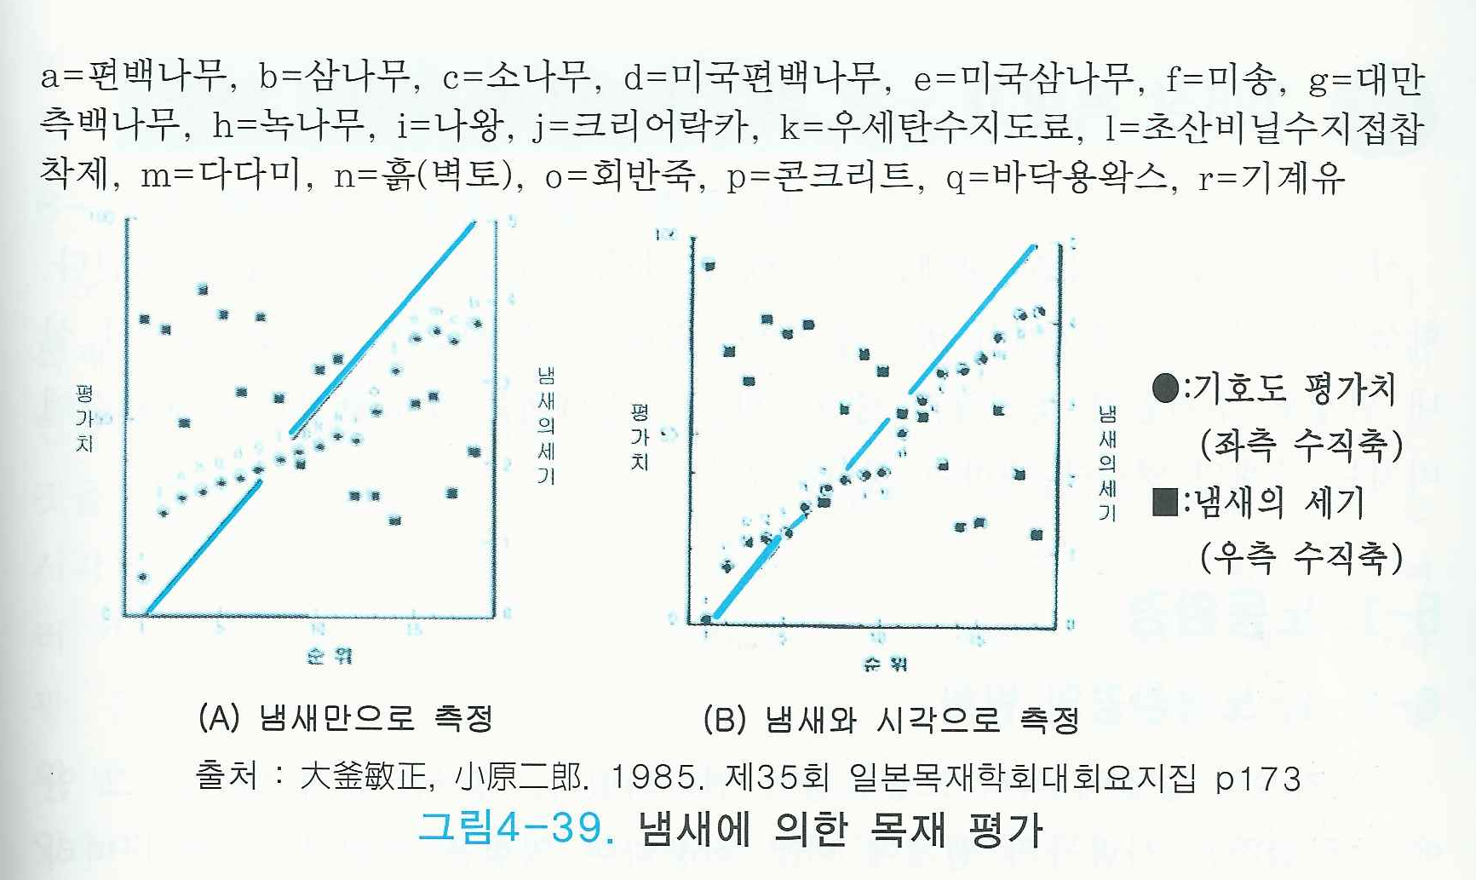
공기 중 목재 향기
목재 냄새의 평가
- 냄새의 기호 평가는 농도가 중요하며, 시각적인 효과도 영향을 줌.
- 남녀대학생 50명에게 냄새에 대한 재료의 평가를 위하여 설문 조사

Slide 7
공기 중 목재 향기
목재 냄새의 평가 결과
- 시각적 효과에 의하여 평가가 큰 차로 높아진 것은 편백과 나왕이었으며, 낮아진 것은 콘크리트, 우레탄수지, 흙, 회반죽 등
- 강한 냄새를 갖고 있는 대만 편백, 녹나무, 흙 등의 천연재료는 평가가 낮게 나타나고 벽토와 같은 무기질재료는 시각적인 평가와 함께 기계유, 왁스, 우레탄수지도료, 콘크리트 등의 인공재료와 마찬가지로 평가가 낮게 나타남.
- 여성이 남자보다 후각이 더 예민한 것으로 나타남.

